Slide 1



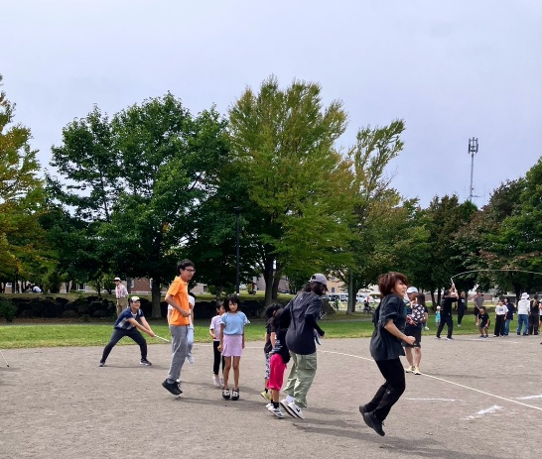
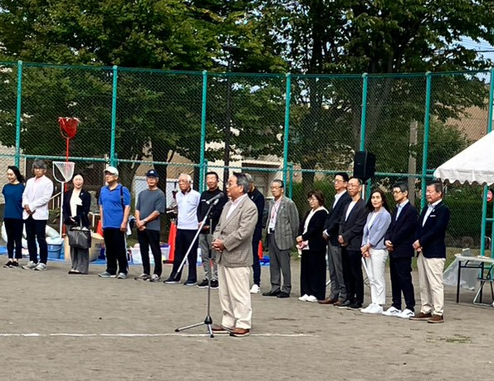
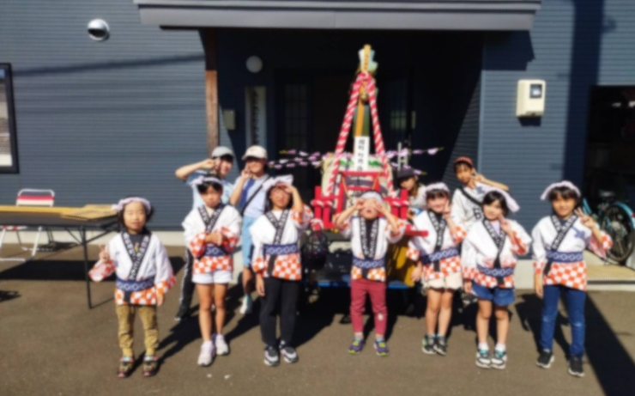
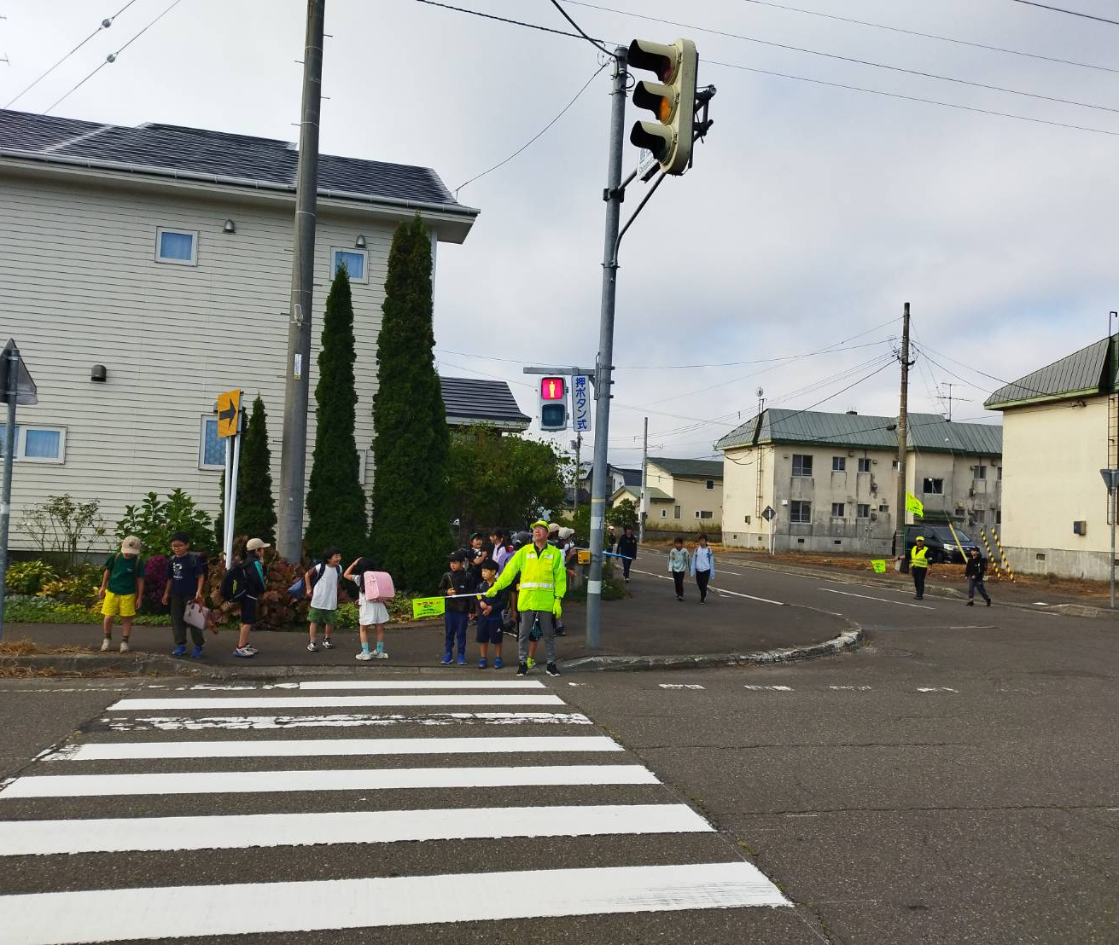
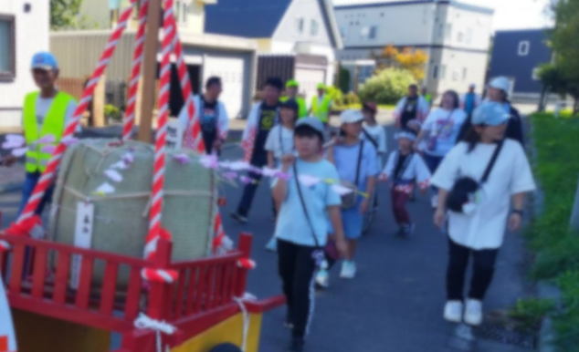
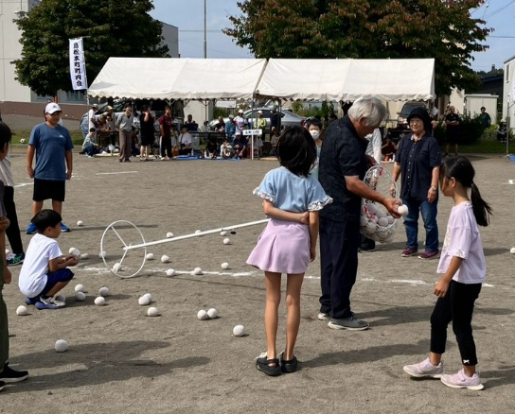
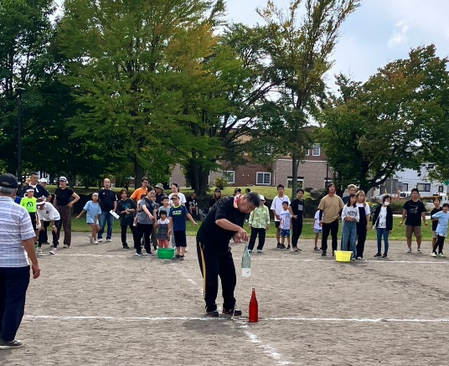
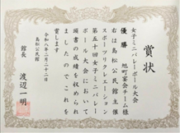
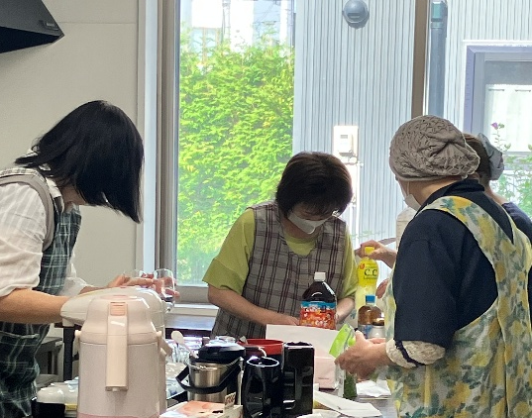
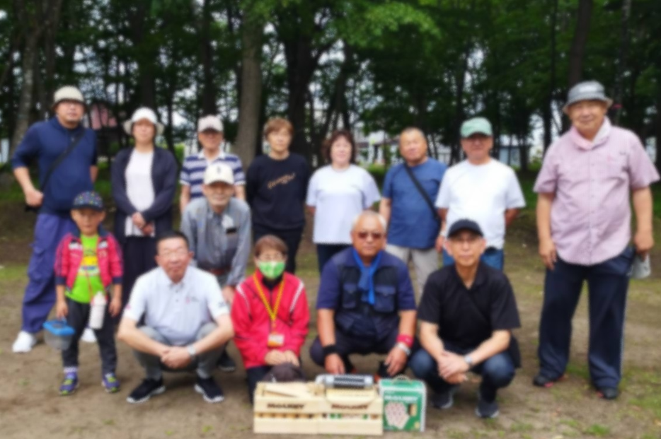
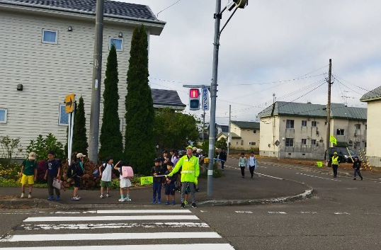
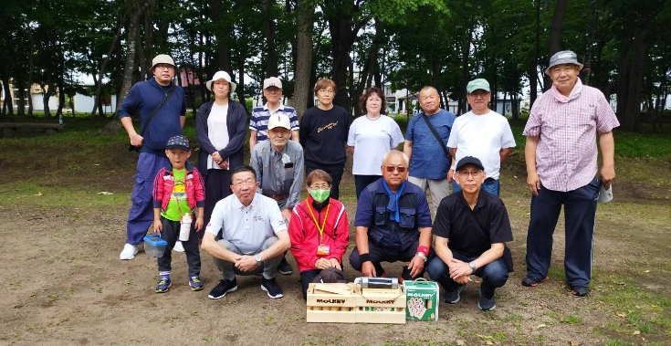
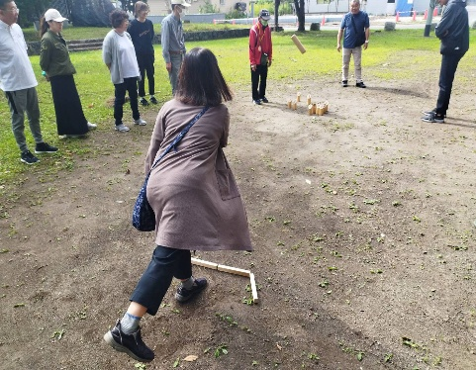
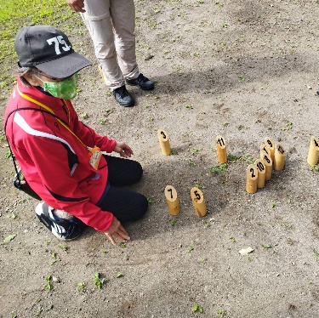

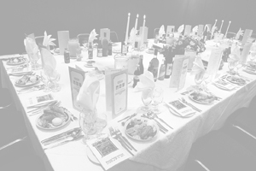

２０２６年
島松旭町だより(9月)
ひとりがみんなのために・みんながひとりのために、災害に強い街づくりを
長縄跳び競争
島松公民館運動会
子ども神輿渡御
原田市長挨拶
島松夏祭り「すずらん踊り」8/3
玉入れ競争
水入れ競争
スポーツの秋・お祭り・敬老のつどい、通学児童街頭指導と盛りたくさんの行事
体育部(8/30)
福祉部(9/21)
防犯部(9/24～30)
青空のなか講習会実施
敬老のつどいスタッフ大忙し
秋の交通安全運動_通学児童街頭指導
【8/30】体育部_ニュースポーツモルック出前講座、あさひ公園で楽しい時間を過ごしました(総人員18名)
【9/13】体育部_第69回公民館運動会に参加し多くの方が競技に参加されました(総人員59名)
【9/17】文化部_子ども神輿(嶋松神社秋季例大祭)、(子ども11名・役員15名、総人員26名)
【9/21】敬老のつどい、参加された方々からお褒めの言葉を頂く(参加者43名・役員他19人、総人員62名)
【9/30】通学児童街頭指導9/24～9/30(参加者25名)
◆ニュースポーツ_モルック◆あさひ公園内→
９月は町内会行事が目白押しで、会員の皆様多数ご参加ご協力頂き誠に感謝申し上げます。また、多くの専門部役員スタッフのご協力に感謝致します。町内会では来年度よりモルック競技を開催すべく、ルールや競技の進め方を習得しております。競技年齢は幅広く小学生から高齢者まで参加出来、体の負担も少ない競技です。是非、来年より健康増進維持活動に多くの方々の参加をお待ち申し上げます。 島松旭町町内会 会長 川股 洋一

